Slide 1
Melhoria da Atenção ao Câncer do Colo de Útero e Mama na UBS Unidade Sanitária, Ilópolis/RS Especializando: Carmen Rosa Rizo Medina Orientadora: Luzane Santana da Rocha
UNIVERSIDADE ABERTA DO SUS UNIVERSIDADE FEDERAL DE PELOTAS Especialização em Saúde da Família Modalidade a Distância Turma 8
Pelotas, 2015

Slide 2
INTRODUÇÃO
O controle dos cânceres do colo de útero e da mama depende de uma Atenção Básica qualificada, organizada e integrada com os demais níveis de atenção. Somente dessa forma é possível combater essas doenças e diminuir a mortalidade causada por elas.

Slide 3
INTRODUÇÃO
Município: Ilópolis/RS - 4102 habitantes
1195 Famílias Cadastradas
2 Equipes de ESF (8 Comunidades)
2 Equipes de Saúde Bucal
1 NASF, 1 Hospital.
618 Mulheres entre 25-64 anos.
193 Mulheres entre 50-69 anos.

Slide 4
INTRODUÇÃO
Antes da intervenção:
Não existia agendamento para consultas às mulheres do programa.
Muitas mulheres do interior não realizavam o exame.
Não havia um registro adequado.
Havia muitas mulheres com atraso nos exames.
Não existia busca ativa das mulheres faltosas.

Slide 5
OBJETIVO GERAL
Melhorar a atenção à prevenção do Câncer de Colo de Útero em mulheres de 25-64 anos e do Câncer de Mama em mulheres de 50-69 anos na UBS Unidade Sanitária, Ilópolis/RS.

Slide 6
METODOLOGIA
AÇÕES DESENVOLVIDAS.
Acolhimento e cadastramento.
Registro das informações.
Divulgação do programa nas comunidades.
Capacitação dos profissionais da equipe.

Slide 7
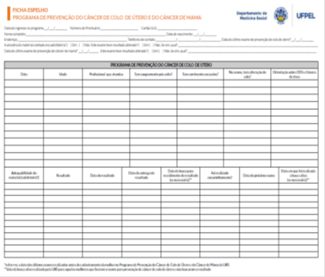
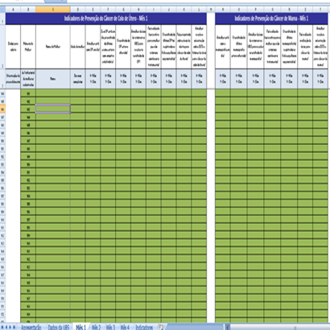
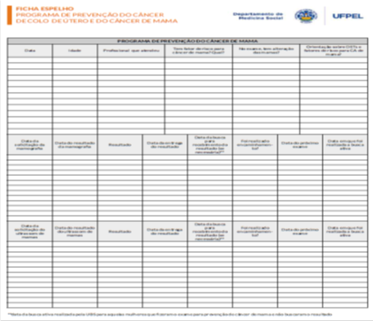
METODOLOGIA
LOGÍSTICA

Slide 8
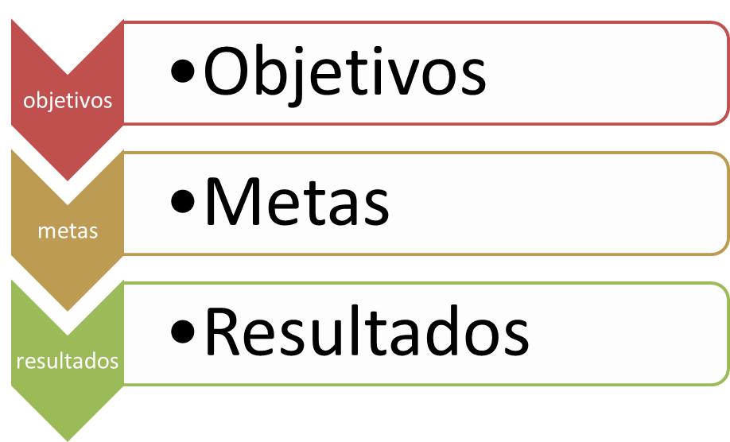
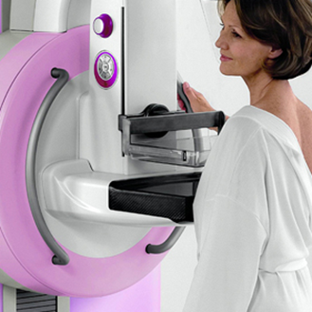

Slide 9
OBJETIVOS,METAS E RESULTADOS
Objetivo 1: ampliar a cobertura de detecção precoce do câncer do colo de útero e do câncer de mama.
Meta 1.1: Ampliar a cobertura de detecção precoce do câncer de colo de útero das mulheres na faixa etária entre 25 e 64 anos de idade para 70 %.
Meta 1.2: Ampliar a cobertura de detecção precoce do câncer de mama das mulheres na faixa etária entre 50 e 69 anos de idade para 70%.

Slide 10
OBJETIVOS,METAS E RESULTADOS
Resultado: Cobertura de 77,7% (480 mulheres) no programa de controle de câncer de útero e cobertura de 98,4% (190 mulheres) no programa de controle de câncer de mama na população alvo no período de 12 semanas.

Slide 11
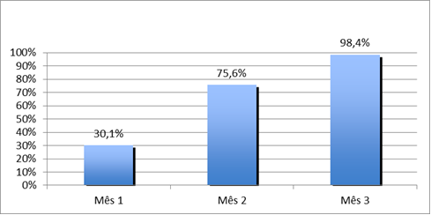
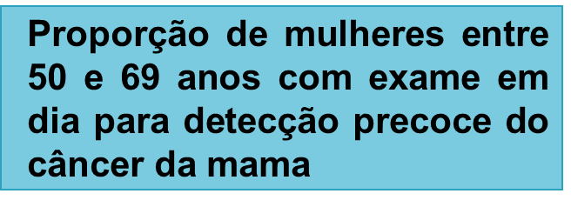
OBJETIVOS, METAS E RESULTADOS

Slide 12
OBJETIVOS,METAS E RESULTADOS
Objetivo 2: Melhorar a qualidade do atendimento das mulheres que realizam detecção precoce de câncer de colo de útero e de mama na unidade de saúde.
Meta 2.1: Obter 100% de coleta de amostras satisfatórias do exame citopatológico de colo de útero.
Resultado: Dos 480 exames das mulheres entre 25-64 anos 477 amostras foram satisfatórias (99,4%). Só não conseguimos atingir a meta porque 3 amostras não foram bem coletadas.

Slide 13
RESULTADOS

Slide 14
OBJETIVOS, METAS E RESULTADOS
Objetivo 3: Melhorar a adesão das mulheres à realização de exame citopatológico de colo de útero e mamografia.
Meta 3.1: Identificar 100% das mulheres com exame citopatológico alterado sem acompanhamento pela unidade de saúde.
Meta 3.2: Identificar 100% das mulheres com mamografia alterada sem acompanhamento pela unidade de saúde

Slide 15
OBJETIVOS, METAS E RESULTADOS
Resultado: Tivemos 22 exames de colo do útero alterados, sendo que todas (100%) as usuárias retornaram pois foram identificadas rapidamente pela equipe de saúde.
Resultado: Tivemos 8 mamografias alteradas. Alcançamos somente uma cobertura de 75% porque algumas mulheres não retornaram com o resultado do exame e levaram para consulta com o médico particular.

Slide 16
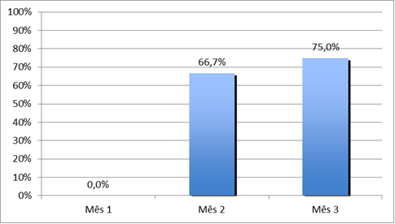
RESULTADOS

Slide 17
OBJETIVOS, METAS E RESULTADOS
Meta 3.3: Realizar busca ativa em 100% das mulheres com exame citopatológico alterado sem acompanhamento pela unidade de saúde.
Meta 3.4: Realizar busca ativa em 100% das mulheres com mamografia alterada sem acompanhamento pela unidade de saúde.
Resultado: A meta nos dois programas foi atingida em 100% nos três meses, porque foi feita a busca ativa através dos agentes de saúde das 22 mulheres do programa de câncer de colo de útero e das 8 do programa de câncer de mama.

Slide 18
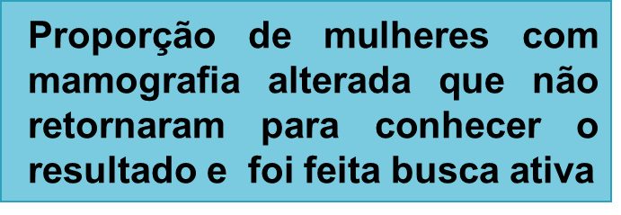
RESULTADOS

Slide 19
OBJETIVOS,METAS E RESULTADOS
Objetivo 4 Melhorar o registro das informações.
Meta 4.1: Manter registro da coleta de exame citopatológico de colo de útero em registro específico em 100% das mulheres cadastradas.
Meta 4.2: Manter registro da realização da mamografia em registro específico em 100% das mulheres cadastradas.
Resultados: 100% dos exames citopatológicos foram registrados e 98,9% dos exames de mama, pois duas mulheres levaram o resultado ao médico que atende a elas em consulta particular.

Slide 20
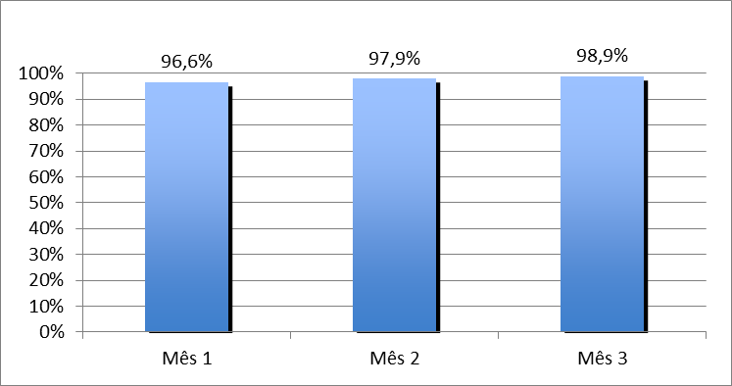
RESULTADOS

Slide 21
OBJETIVOS,METAS E RESULTADOS
Objetivo 5: Mapear as mulheres de risco para câncer de colo de útero e de mama.
Meta 5.1: Pesquisar sinais de alerta para câncer de colo de útero em 100% das mulheres entre 25 e 64 anos .
Meta 5.2: Realizar avaliação de risco para câncer de mama em 100% das mulheres entre 50 e 69 anos.
Resultado: 100% das mulheres de 25-64 anos e de 50-69 anos foram avaliadas quanto ao risco tanto nas consultas como nas visitas domiciliares realizadas pela equipe.

Slide 22
OBJETIVOS, METAS E RESULTADOS
Objetivo 6: Promover a saúde das mulheres que realizam detecção precoce de câncer de colo de útero e de mama na unidade de saúde.
Meta 6.1: Orientar 100% das mulheres cadastradas sobre doenças sexualmente transmissíveis (DST) e fatores de risco para câncer de colo de útero.
Meta 6.2: Orientar 100% das mulheres cadastradas sobre doenças sexualmente transmissíveis (DST) e fatores de risco para câncer de mama.
Resultado: 100% das mulheres foram orientadas pela equipe em relação aos fatores de risco e como proceder na presença de um deles.

Slide 23
DISCUSSÃO
Importância da intervenção para a equipe e serviço:
Aperfeiçoamento da prática profissional, melhora nos registros e avaliação clínica, melhora na busca ativa e maior comprometimento da equipe.
Importância da intervenção para a comunidade:
Conhecimento, maior acesso para realização dos exames, exames em dia.

Slide 24
DISCUSSÃO
Incorporação de 100% da intervenção na rotina do trabalho
Manter o acompanhamento de todas as mulheres pertencentes ao programa.
Continuar a orientação sobre a importância da realização dos exames.
Manter a integração de toda a equipe de trabalho.

Slide 25
REFLEXÃO CRÍTICA
Melhor capacitação profissional.
Comprometimento na qualidade da assistência e registro das informações.
EaD permitiu um estudo aprofundado e sua incorporação à prática diária.
Organizar e desenvolver estratégias com a metodologia fornecida pelo curso.

Slide 26
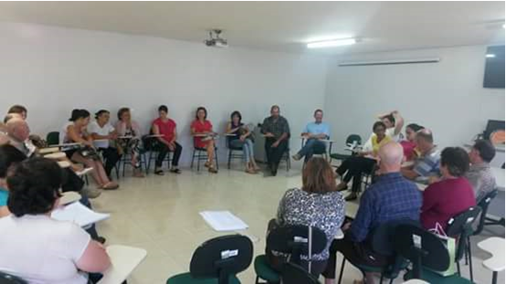

Slide 27
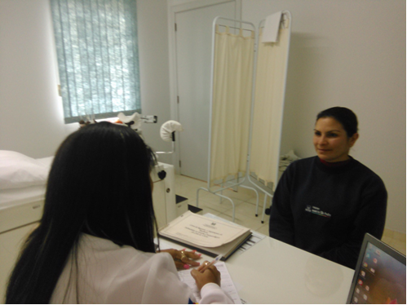
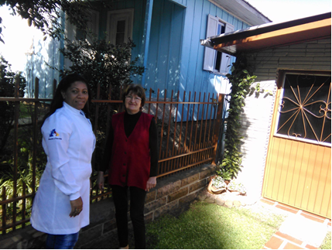

Slide 28
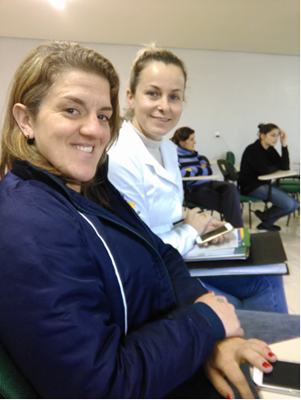

Slide 29
MUITO OBRIGADA

